Slide 1
Anorganická chemie I
seminář

Slide 2
Osnova
1. Úvod do předmětu, vznik prvků, periodicita, periodická tabulka a její dělení
2. Chemie vodíku, rozdíly a podobnosti sloučenin vodíku, reaktivita a možnosti využití
3. Alkalické kovy, výskyt a vlastnosti, srovnání s vodíkem
4. Berylium, hořčík a kovy alkalických zemin, vzájemné srovnání reaktivity a vlastností
5. Chemie boru, základní trendy vlastnosti a reaktivity
6. Chemie hliníku, podobnosti a rozdíly s chemií boru, srovnání s Beryliem
7. Chemie uhlíku, výskyt, modifikace, reaktivita a srovnání s hliníkem a borem
8. Chemie křemíku, vlastnosti a využitelnost základních sloučenin, porovnání s uhlíkem
9. Chemie dusíku, rozdělení sloučenin podle vlastnosti, srovnání s uhlíkem a křemíkem
10. Chemie fosforu, sloučeniny a jejich vlastnosti, srovnání s chemií dusíku
11. Chemie kyslíku, vazebné typy, strukturní motivy ve sloučeninách, srovnání s dusíkem
12. Chemie síry, srovnání vlastností s kyslíkem a uhlíkem, využití sloučenin
13. Chemie halogenů, vazebné poměry, porovnání vlastností sloučenin s oxidy a sulfidy

Slide 3
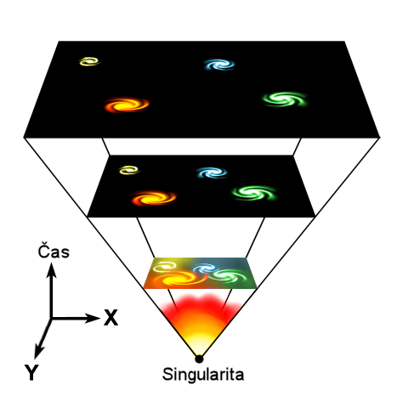
1. Úvod do předmětu, vznik prvků, periodicita, periodická tabulka a její dělení
podmínky zápočtu
struktura semináře
docházka
Začátek všeho
před 13,7 ± 0,2 miliardami let vznik prostoru a času
0 – 10⁻³⁵s normální rozpínání, poté rychlá inflace (enormní zvětšení a zchladnutí vesmíru)
poté opět klasické rozpínání díky počáteční hybnosti
vesmír je ale stále horký, existuje pouze kvark-gluonové plazma
s dalším chladnutí dochází k vázání kvarků do baryonů (proton, neutron) a vzniku jader H, D a He
toto vše proběhlo během 3 minut od Velkého třesku
během dalších 379 000 ± 8 000 let se „nic“ nedělo
poté došlo k oddělení záření od hmoty (vznikly atomy)
záření vlivem rozpínání vesmíru chladlo (z 3 000 K na 2,726 K) – reliktní záření
v současnosti vesmír tvoří 4 % baryonové hmoty (z toho 1 % svítící a 3 % nesvítící) 23 % temné hmoty a 73 % temné energie

Slide 4
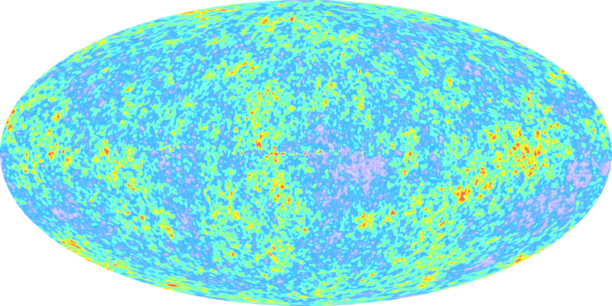
pozorovatelná hmota (4 %) je tvořena 74 % H a 24 % ⁴He (zbytky D a ³He)
temná hmota (23 %) neskládá se z běžných částic, interaguje gravitačně ale ne elektromagneticky
temná energie (energie vakua) interaguje antigravitačně – obdoba Einsteinovy kosmologické konstanty
Další vývoj
expanze vesmíru vlivem antigravitačního působení energie vakua se bude zrychlovat, až dojde k Velkému roztržení
Obloha pohledem sondy WMAP (Wilkinson Microwave Anisotropy Probe)

Slide 5
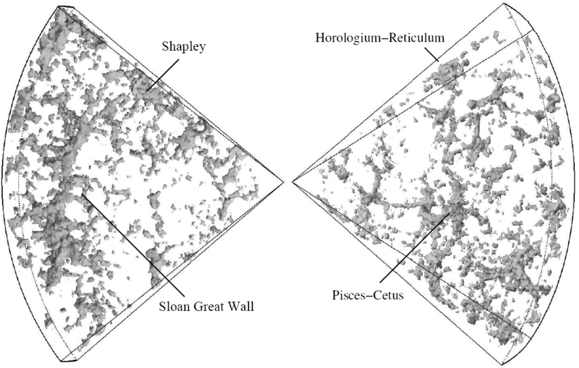
Struktura vesmíru
stěny buněk (z nadkup galaxií) → nadkupy galaxií → kupy galaxií → galaxie → hvězdné soustavy
Vznik ostatních prvků ve vesmíru
v lehkých hvězdách dochází k „hoření“ H na He a dále poté co odejdou z hlavní posloupnosti k „hoření“ na těžší prvky až po C, N a O.
u těžkých hvězd dochází postupně až k produkci Fe a prvků kolem Fe (záchyt neutronů, alfa částic atd.)
u supertěžkých pak po kolapsu jádra hvězdy ke vzniku neutronové hvězdy či černé díry a k emisi neutronů, protonů a lehkých jader a k reakci těchto částic s předem vyvrženou hmotou a ke vzniku prvků těžších než Fe (až po U)

Slide 6
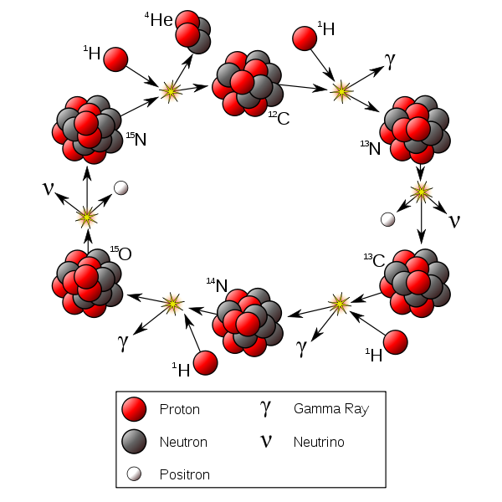
Klasický H – H cyklus
„vodíkové hoření“
CNO cyklus
¹²C je katalyzátor reakce
H + H → D + e⁺ + ν_{e}
D + H → ³He + γ
³He + ³He → ⁴He + 2 H
„heliové hoření“
„uhlíkové hoření“
U těžších prvků:
Záchyt neutronů
Záchyt protonů
Záchyt α-částic

Slide 7
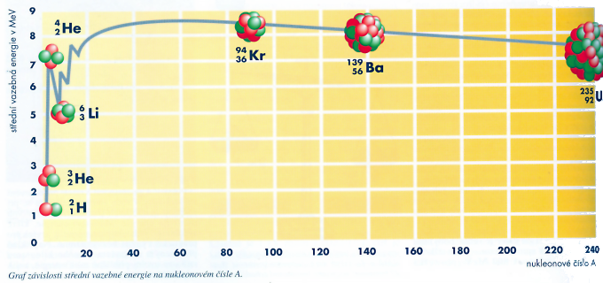
Slučování x štěpení

Slide 8
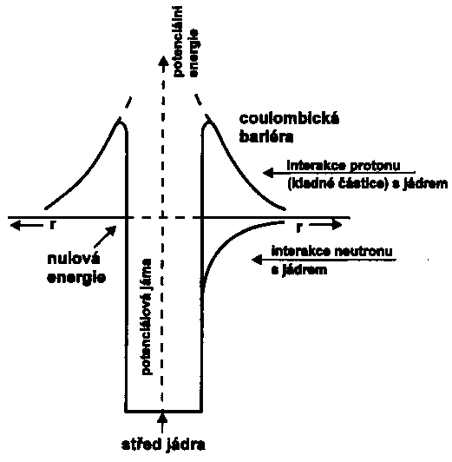
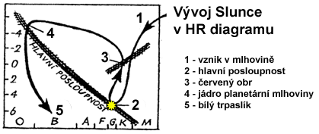
Slunce
momentálně nejlepší termonukleární reaktor
funguje už 5 miliard let
pozitrony anihilují
vysoce energetické fotony „měknou“
foton letí ven 1 Myr
teplota v jádru cca 15 MK
v našem těle, 7 . 10¹⁴ n/s
za život 2 – 3 v těle zaniknou
odnáší 4 % energie
za dalších 5 miliard let dojde Slunci palivo a po krátkém rozepnutí a několika He záblescích (spalování He na C, N a O) se smrští na bílého trpaslíka a časem úplně vychladne (černý trpaslík).

Slide 9
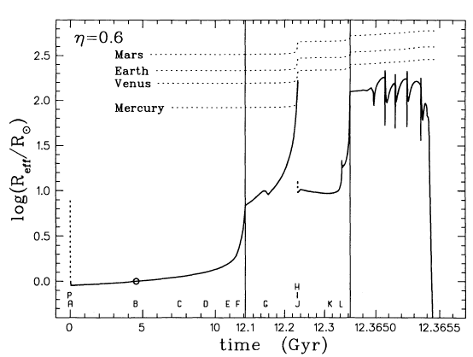
Život Slunce

Slide 10
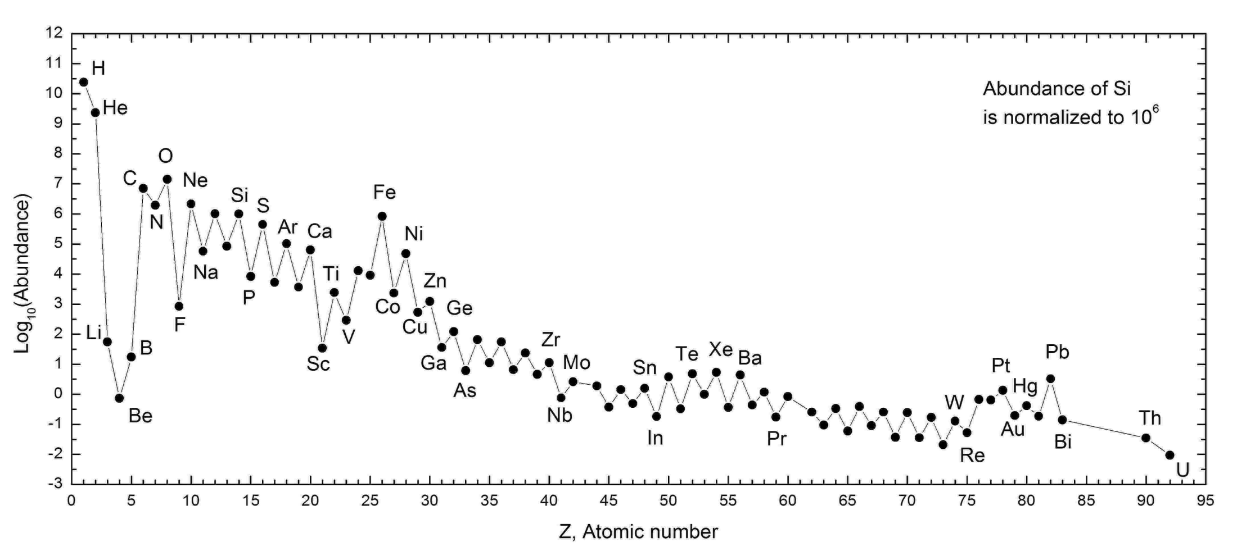
Zastoupení prvků ve sluneční soustavě
- výskyt prvků exponenciálně klesá s rostoucí atomovou hmotností

Slide 11
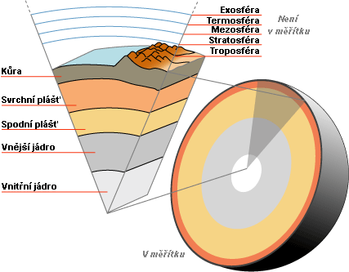
Země
vznikla z protoplanetární mlhoviny před 4,6 miliardami let
chemické složení celé Země:
Fe | O | Si | Mg | Ni | Ca | Al | S | Na | Ti | K
34,1 | 28,2 | 17,2 | 15,9 | 1,6 | 1,6 | 1,5 | 0,7 | 0,25 | 0,07 | 0,02
Zemské jádro (Fe₂₅Ni₂Co_{,.1}S₃), obal jádra (oxidy)
chemické složení zemské kůry:
O | Si | Al | Fe | Ca | Na | K | Mg
46,6 | 27,7 | 8,1 | 5,0 | 3,6 | 2,8 | 2,6 | 2,1
(hlinito-)křemičitany 1s a 2s kovů, žilné nerosty (rudy)

Slide 12
Periodická tabulka
Fyzikální vlastnosti prvků:
atomové objemy, ionizační energie, se periodicky opakují a závislosti uvedených veličin na atomovém čísle prvků se dají graficky vyjádřit
Chemické vlastnosti prvků:
souvislosti se projevují a nazývají se chemická periodicita
Chemická periodicita:
periodicita oxidačních čísel
maximální oxidační číslo prvků odpovídá počtu elektronů ve valenční sféře a tím i číslu skupiny pro 1. až 8., a pro 12. – 18. skupinu číslu skupiny mínus 10 (výjimky)
minimální oxidační číslo pro prvky 4. až 7. skupiny odpovídá číslu hlavní skupiny mínus 8 a u 14. až 18. odpovídá číslu hlavní skupiny mínus 18
odlišné vlastnosti prvků 2. periody
prvky druhé periody nemají energeticky blízké volné d – orbitaly, které by se mohli podílet na chemických vazbách

Slide 13


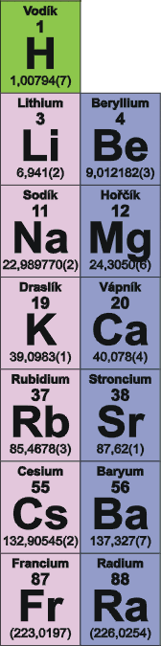
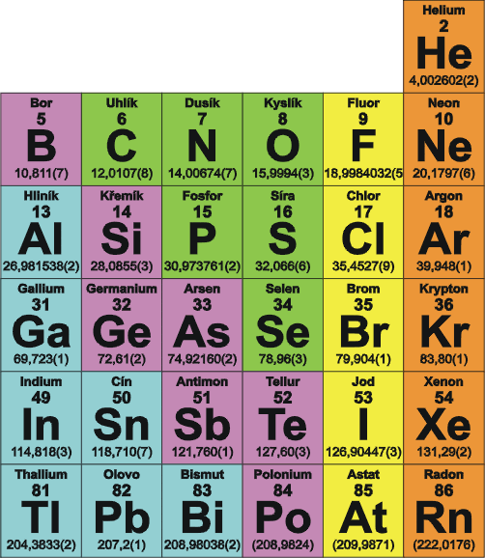

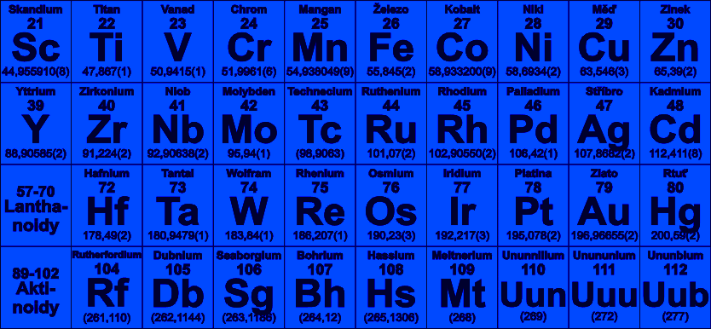
Periodická tabulka

Slide 14
diagonální podobnost
jedná se o chemickou podobnost prvků umístěných na diagonále shora vlevo – dolů vpravo
díky velice podobným iontovým poloměrům

Slide 15
Periodická tabulka

Slide 16
odlišné vlastnosti prvků 2. periody
prvky druhé periody nemají energeticky blízké volné d – orbitaly, které by se mohli podílet na chemických vazbách
diagonální podobnost
jedná se o chemickou podobnost prvků umístěných na diagonále shora vlevo – dolů vpravo
díky velice podobným iontovým poloměrům
změna stabilního oxidačního stupně o 2 (p-prvky)
v důsledku tvorby elektronového páru dochází často ke změně stabilního oxidačního čísla o 2
například ClO⁻, ClO⁻², ClO⁻³, ClO⁻⁴
vliv inertního elektronového páru
u kovů 6. periody (p prvky) se projevuje výraznější stabilita oxidačního čísla o 2 jednotky nižšího, než je oxidační číslo dané skupiny
toto se vysvětluje větší energetickou výhodností spárovaných, než nespárovaných elektronů

Slide 17
Periodická tabulka

Slide 18
změny v elektropozitivním / elektronegativním charakteru prvků ve skupině a v periodě
v každé skupině se stoupajícím protonovým číslem :
  vzrůstá elektropozitivní charakter
  klesá stabilita vyšších oxidačních čísel (výjimky d prvky a 2. perioda)
  stoupá stálost nižších oxidačních čísel (výjimky d prvky a 2. perioda)
v každé periodě se stoupajícím protonovým číslem:
  vzrůstá elektronegativní charakter prvků (výjimka 18. skupina)

Slide 19
Vzrůst eletronegativního charakteru
Vzrůst eletropozitivního charakteru

Slide 20
změny v elektropozitivním / elektronegativním charakteru prvků ve skupině a v periodě
v každé skupině se stoupajícím protonovým číslem :
  vzrůstá elektropozitivní charakter
  klesá stabilita vyšších oxidačních čísel (výjimky d prvky a 2. perioda)
  stoupá stálost nižších oxidačních čísel (výjimky d prvky a 2. perioda)
v každé periodě se stoupajícím protonovým číslem:
  vzrůstá elektronegativní charakter prvků (výjimka 18. skupina)
změny acido-bazického charakteru prvků a jejich oxidů
úzce souvisí s jejich nekovovým či kovovým charakterem
ten zase úzce souvisí s elektrogativním či elektropozitivním charakterem

Slide 21
Vzrůst NEkovového charakteru
a KYSELOSTI prvků a oxidů
Vzrůst kovového charakteru a BAZICITY

Slide 22
alkalické kovy
chalkogeny
kovy alkalických zemin
halogeny
lanthanoidy
vzácné plyny
aktinoidy
triáda železa
lehké platinové kovy těžké platinové kovy
kovy nekovy polokovy
http://is.muni.cz/do/1499/el/estud/pedf/ps09/slouceniny/web/index.html

